Slide 1


Civic Hacking
Powered by:
Mirco sammiceli
Stefano pirastru
Relatore alessio merlo

Slide 2
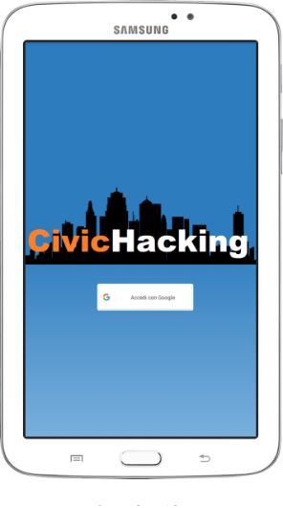
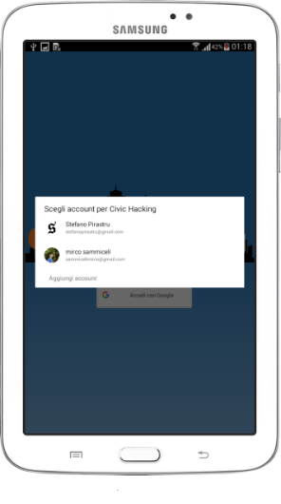


Start
Civic Hacking è una applicazione
che permette di gestire eventi
con facilità .
Si può effettuare l’accesso
tramite un account
di Google, usando il servizio
Google Authenticate.

Slide 3
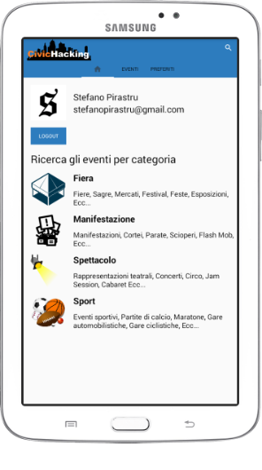
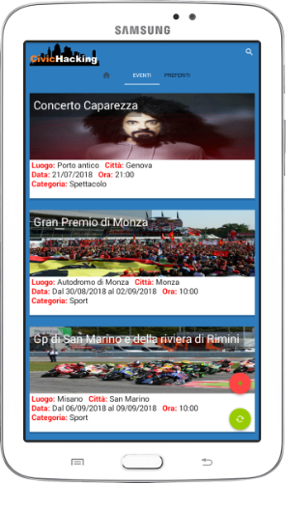

Welcome on board!
La prima schermata riepiloga le informazioni di account, permette di fare il logout e ha dei pulsanti tramite i quali si potranno ricercare gli eventi per categoria.
Tutti gli eventi
Scorrendo sulla pagina eventi si possono
visualizzare tutti gli eventi futuri per ogni
categoria.
Premendo sul bottone aggiorna
veranno sincronizzati gli eventi con quelli del database remoto.

Slide 4

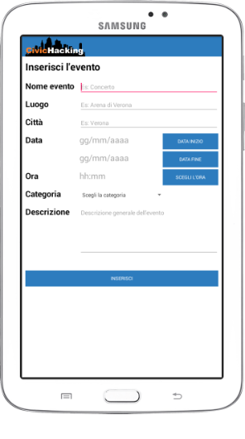
Inserire un nuovo evento
Nella activity eventi sarà possibile
visualizzare gli eventi, aggiornare la lista e inserire un nuovo evento,
premendo il tasto aggiungi e
compilando I campi di testo.
Dopo avere compilato correttamente tutti I campi nella activity e aver premuto il tasto ‘Inserisci’ l’evento verrà inserito e sarà visibile a tutti gli utenti di Civic Hacking.

Slide 5

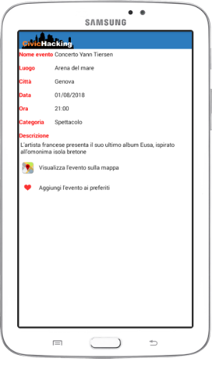

Aggiungere ai preferiti
Selezionando un evento nella schermata degli eventi, si potranno visualizzare I dettagli dell’evento, la posizione tramite le mappe di Google e si potrà aggiungere un evento tra I preferiti.
Rimuovere dai preferiti
Essi potranno essere rimossi dalla pagina di informazione degli eventi preferiti

Slide 6
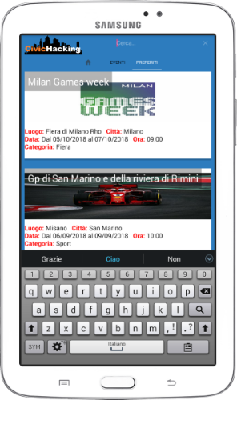
Ricerca
È possibile effettuare una ricerca tra
gli eventi per città, nome dell’ evento o
categoria, semplicemente scrivendo nella
barra di ricerca nella parte superiore
della activity principale.

Slide 7
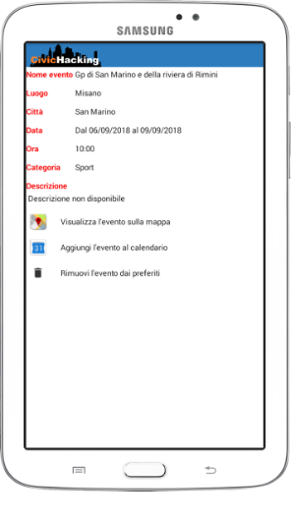
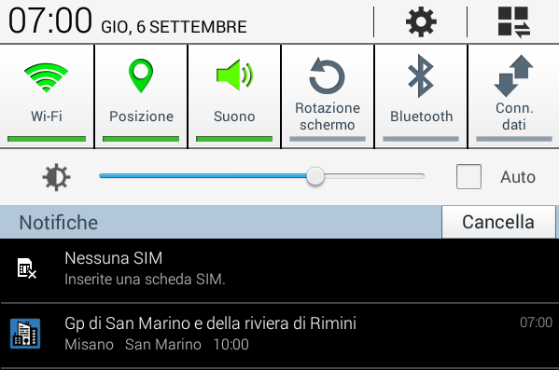
Notifiche
L’applicazione invierà una notifica tre ore prima dell’ora
di inizio dell’evento. Le notifiche sono generate solamente
dagli eventi inseriti tra I preferiti. Cliccando sulla notifica si verrà
reindirizzati alla pagina di informazione dell’evento.

Slide 8

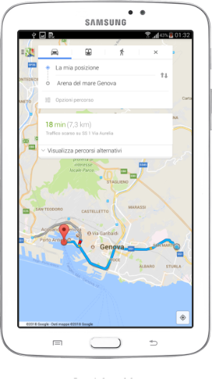

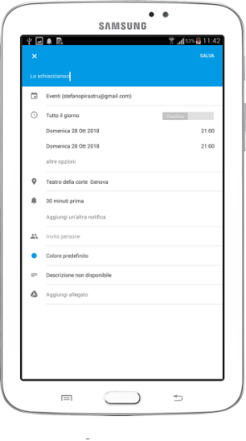

Mappe e GPS
Se si preme il bottone ‘Visualizza evento sulla mappa’ nella pagina delle informazioni, verrà mostrato il percorso più breve fino al luogo dell’evento.
Calendario
Sarà possibile aggiungere l’evento al proprio calendario
tramite Google Calendar, in modo da poter
visualizzare sul proprio calendario gli eventi a cui si è interessati.

Slide 9

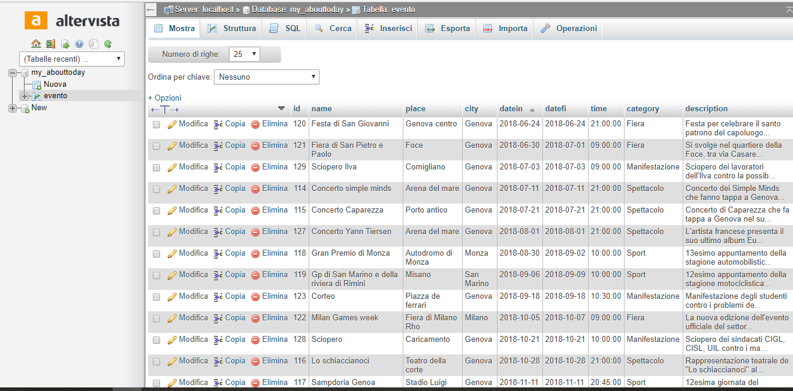
Database REmoto
La nostra applicazione utilizza
Due database:
Il primo usa MySQL che permette di gestire tutti gli eventi.
Questo database è condiviso tra tutti gli utenti.
La connessione al server è criptata tramite SSL

Slide 10
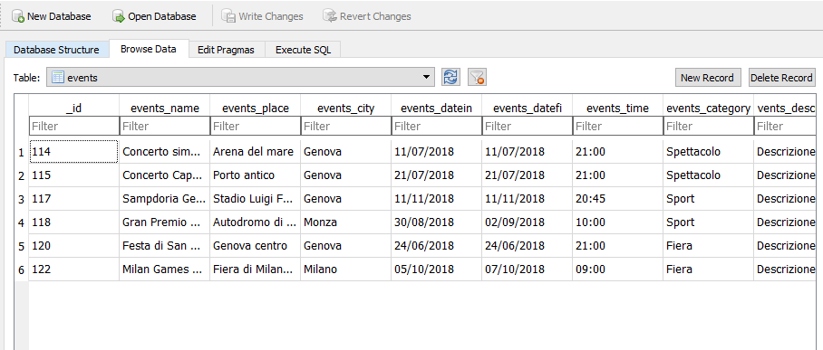

Database locale
Il secondo utilizza SqLite per gestire i preferiti. Questo database è un file che si trova sul device, dove vengono salvati gli eventi che interessano all’utente .

Slide 11
Vi ringraziamo per l’attenzione
Stefano Pirastru
stefanopirastru@gmail.com
Github.com/stefanopirastru
Mirco Sammiceli
sammicelimirco@gmail.com
Github.com/Sammicelimirco

